Slide 1
Protocol Stack
신범철

Slide 2
목차
9주차 요약
프로토콜 스택 내부 구성
TCP vs UDP
소켓의 실체
소켓의 동작

Slide 3
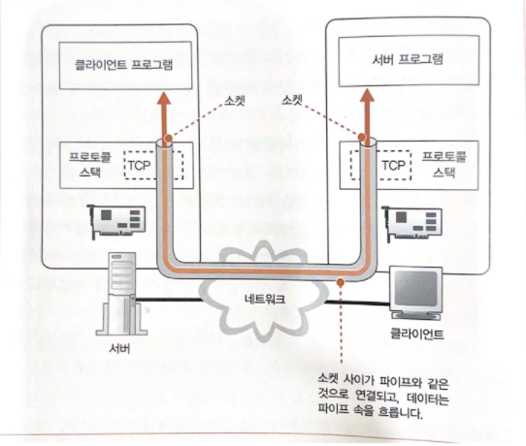
9주차 요약
저번 장에서 브라우저 <-> 웹서버로
데이터를 송,수신 하기 위해서는
Socket 라이브러리는 이용하여 통로를 만들고
프로토콜 스택을 실행하여 동작을 한다고 배웠다.
동작을 크게 요약하면 아래 4가지 단계로 구성할 수 있다고 배웠다.
소켓 작성 단계
접속 단계
송, 수신 단계
연결 끊기 단계

Slide 4
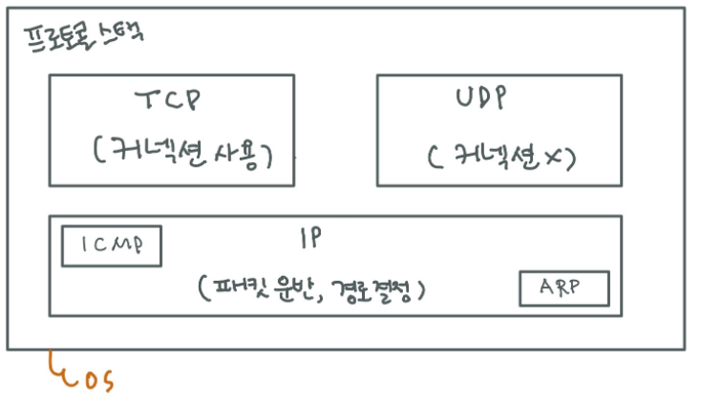
프로토콜 스택 내부 구성
TCP : TCP프로토콜(연결형 통신)을 사용하여 데이터 송, 수신 담당
UDP : UDP프로토콜(비연결형 통신)을 사용하여 데이터의 송, 수신을 담당
IP : IP프로토콜을 사용하여 패킷 송, 수신 동작 제어
ICMP : 패킷을 운반할 때 발생하 는 오류를 통지하거나 제어용 메시지를 통지할 때
ARP : IP주소에 대응하는 이더넷의 MAC주소를 조사할 때

Slide 5
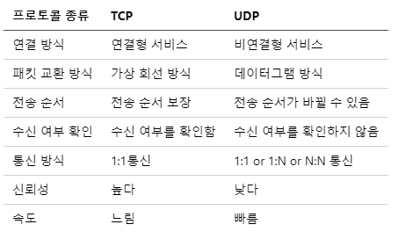
TCP vs UDP
Notes:
TCP는 3-way handshaking과정을 통해 연결을 설정하고 4-way handshaking을 통해 해제하는 연결형 서비스를 지원하고 UDP는 정보를 주고 받을 때 연결이 없는 비연결형 서비스를 지원한다.
TCP는 가상 회선 방식을 사용하고, UDP는 데이터그램 방식을 사용한다.
TCP는 전송 순서를 보장하고 UDP는 전송 순서가 바뀔 수 있다.
TCP는 서버와 클라리언트가 1대1로 통신하고 UDP는 1:1 or 1:N or N:N 통신을 한다.
TCP는 수신여부를 확인하고 응답하여 신뢰성이 높지만 UDP는 수신여부를 확인하지 않아 신뢰성이 낮다.
TCP는 흐름제어나 혼잡제어와 같은 기능이 CPU를 사용하기 때문에 UDP보다 속도가 느리다.

Slide 6
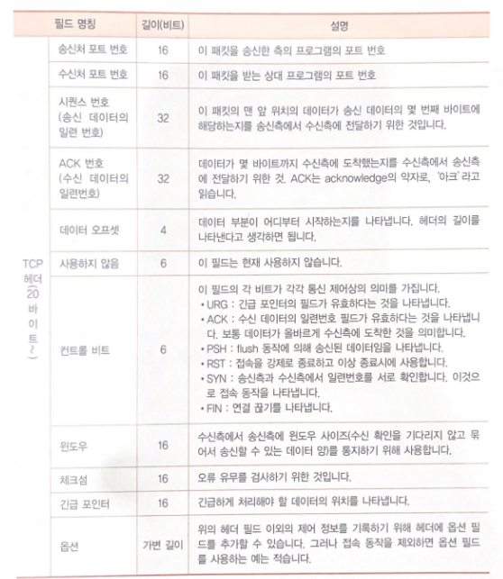

소켓의 실체
소켓의 실체는 제어 정보를 기록한 메모리 영역이라고 할 수 있다.
프로토콜 스택은 이 메모리 영역을 참조하여 다음에 무엇을 해야하는지 판단한다.
제어정보
헤더에 기입되는 정보
클라이언트와 서버가 서로 연락을 절충하기 위해 주고 받는 제어 정보
소켓에 기록되는 정보
애플리케이션에서 통지된 정보, 통신 상대로부터 받은 정보, 송,수신 동작의 진행 상황 등

Slide 7
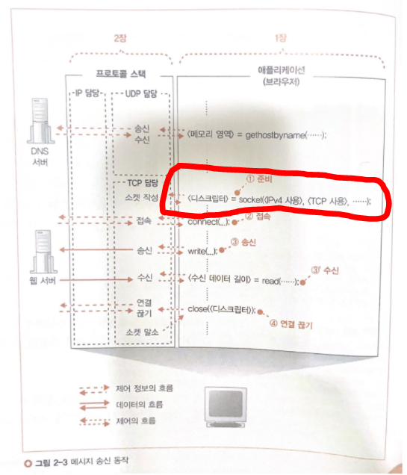
소켓의 동작 - 준비
1. 프로토콜 스택이 소켓 한 개 분량의 메모리 영역을 확보한다.
2. 초기 상태임을 나타내는 제어 정보를 메모리에 영역에 기록한다.
3. 만들어진 소켓을 가르키는 디스크립터를 애플리케이션에 알려준다.
애플리케이션은 통신 상대의 정보를 디스크립터를 통해 전달 받는다.

Slide 8
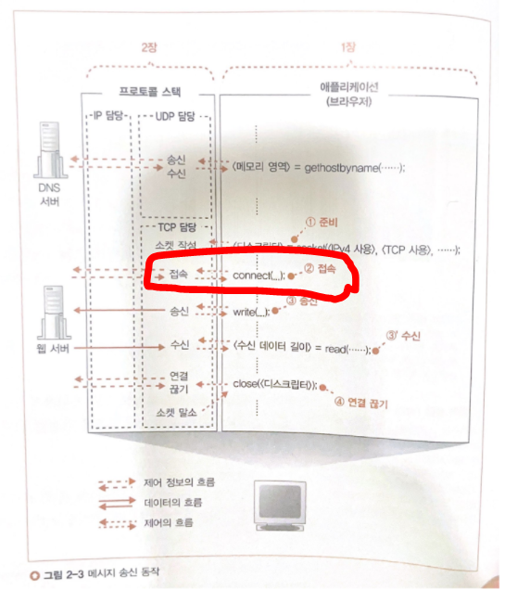
소켓의 동작 - 접속
connect(<디스크립터>, <서버측의 IP주소와 포트 번호>,...)
<서버측의 IP주소와 포트번호>를 작성하면 명령이 프로토콜 스택의 TCP 담당 부분으로 전달된다.
TCP 담당 부분은 서버의 TCP 담당 부분과 제어 정보를 주고 받는다.
자세한 동작과정 링크

